Slide 1

Запуск холодного двигателя инноваций на предприятии

Slide 2
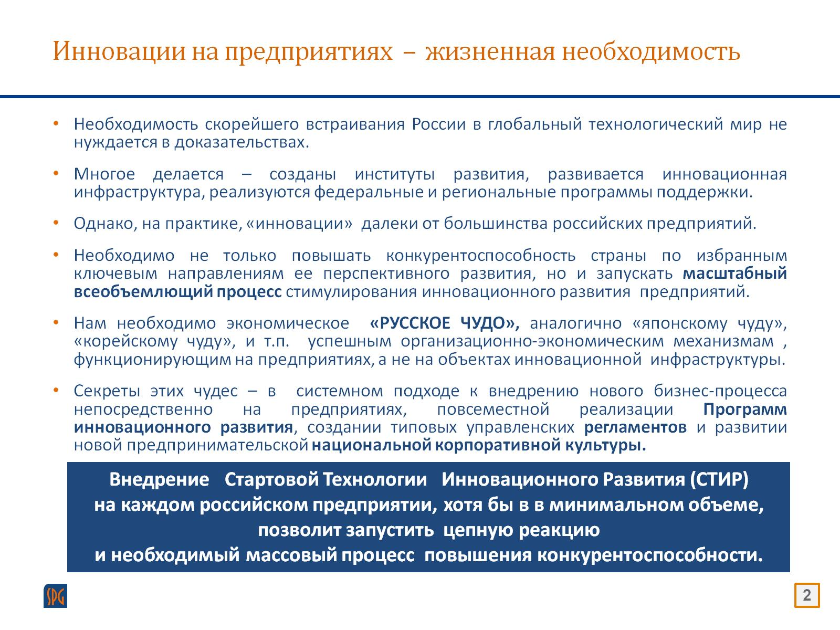
Инновации на предприятиях – жизненная необходимость

Slide 3
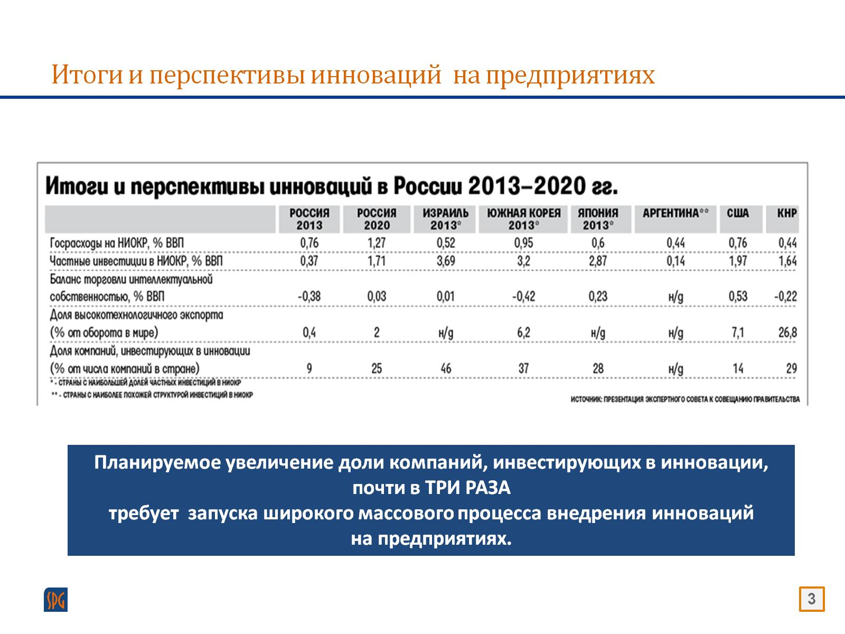
Итоги и перспективы инноваций на предприятиях

Slide 4
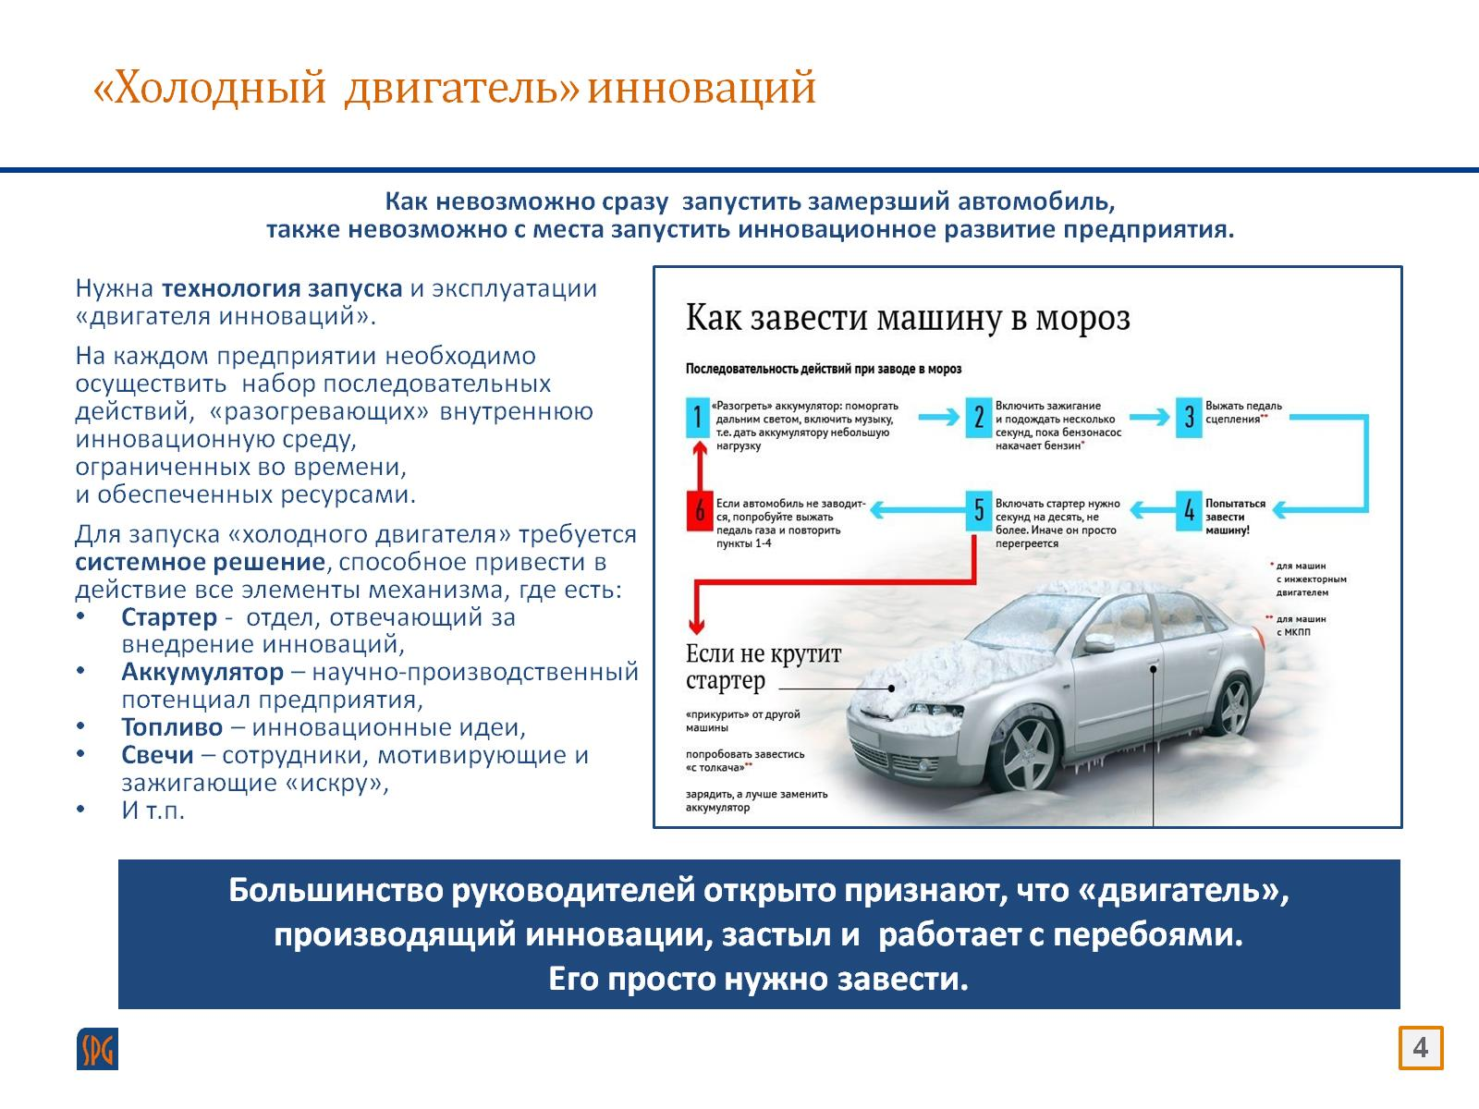

Slide 5
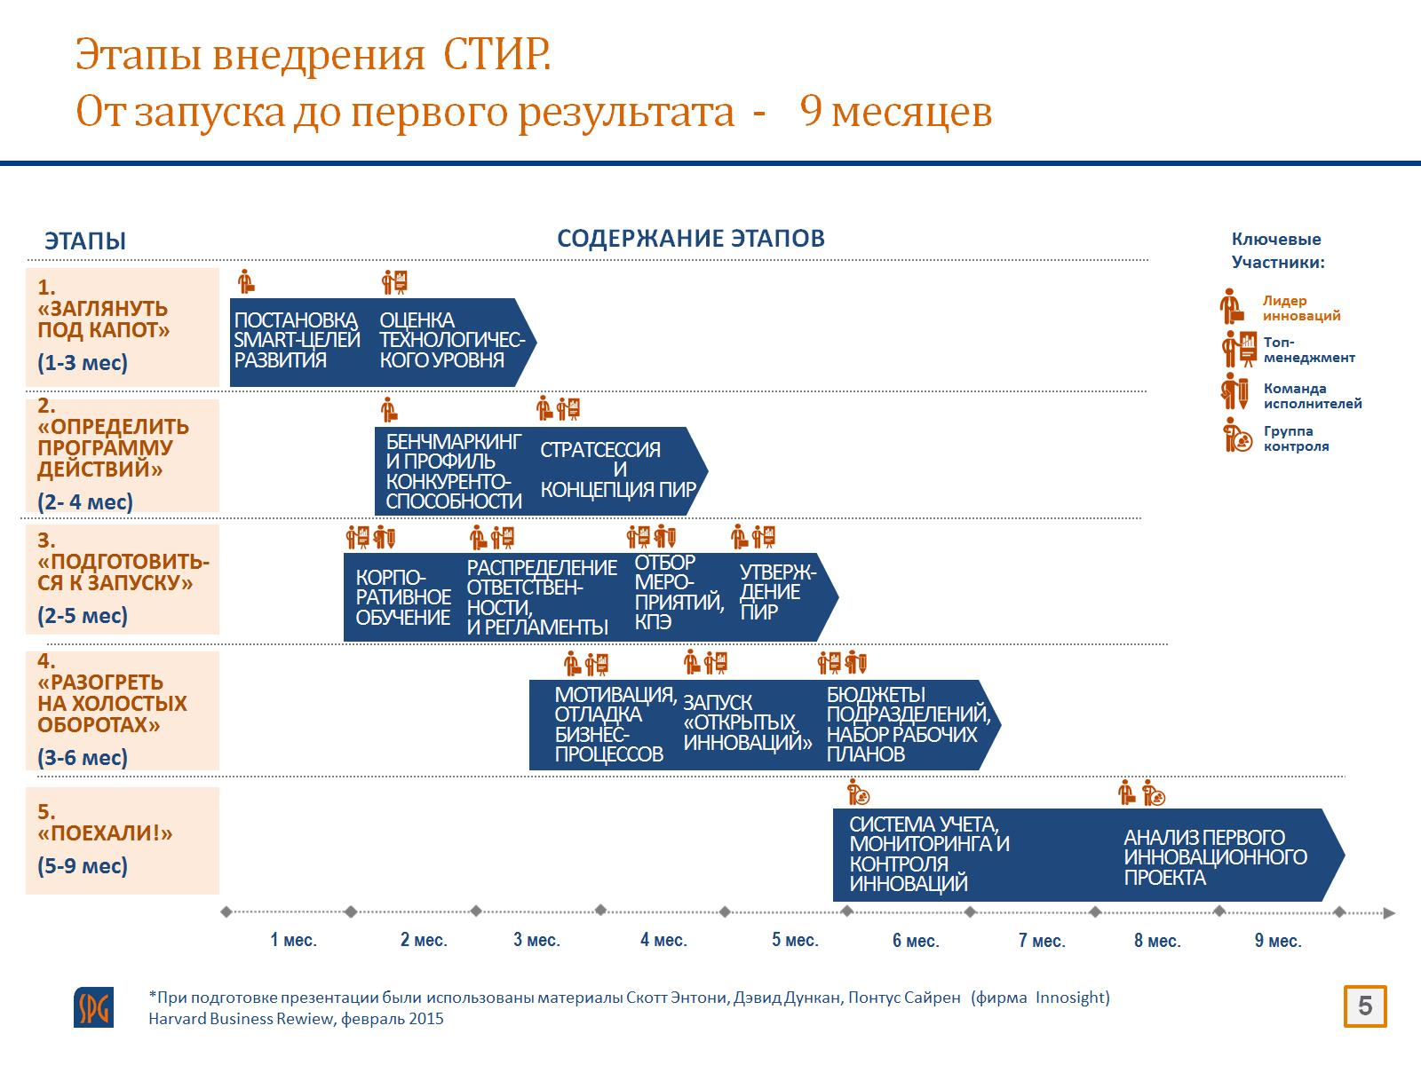

Slide 6
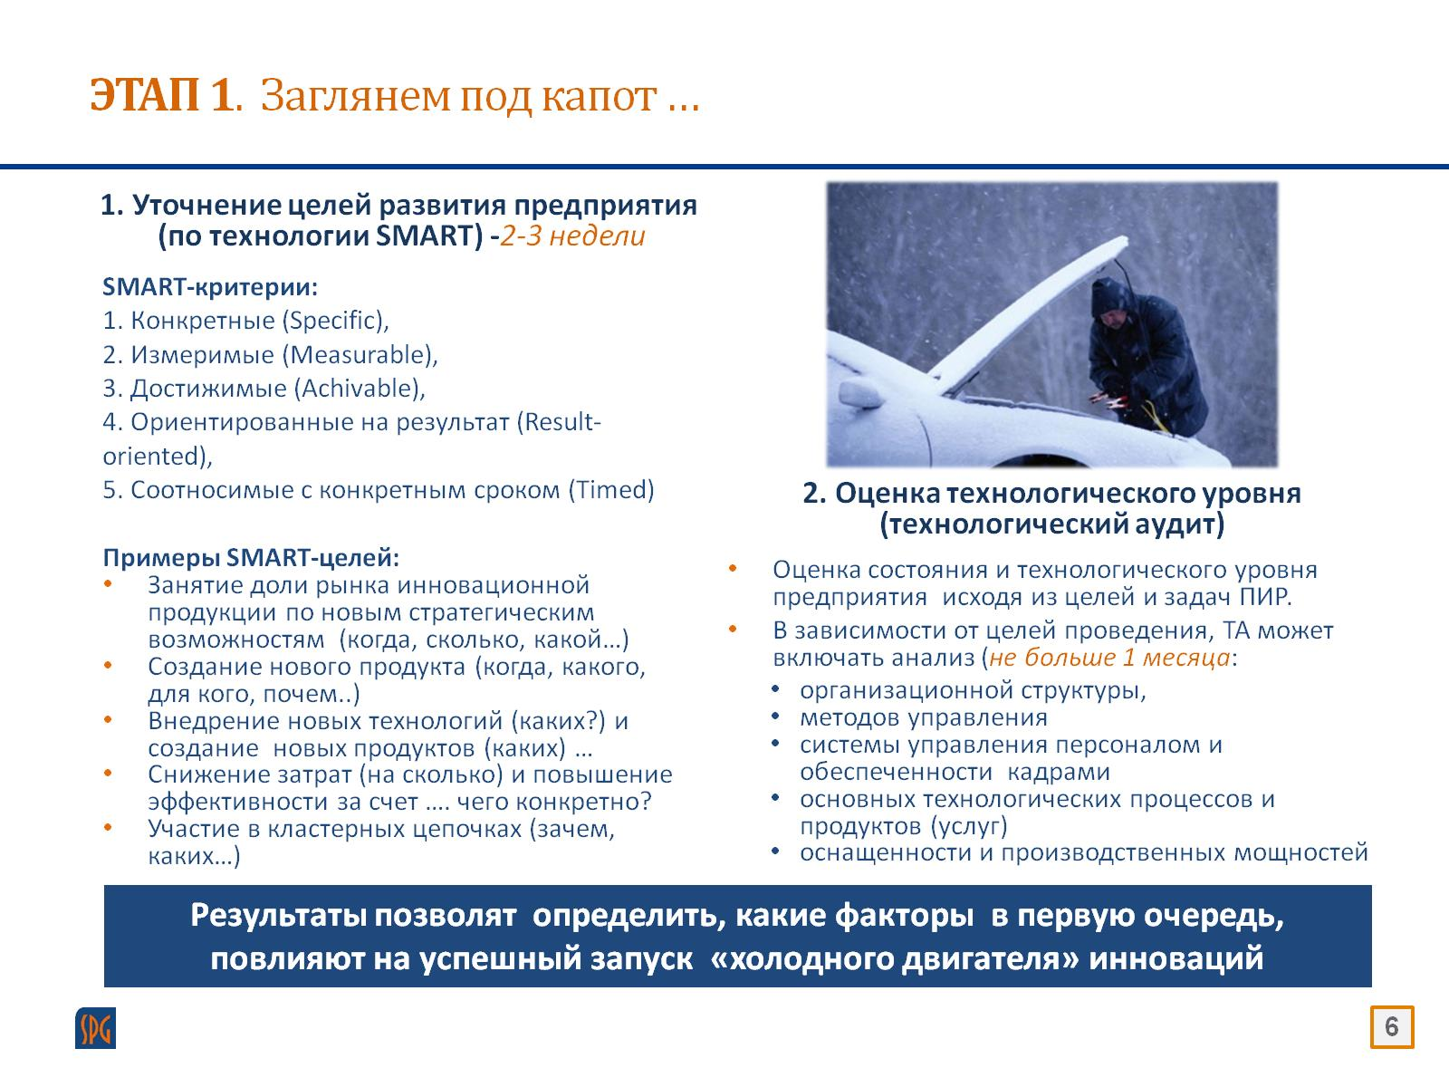

Slide 7
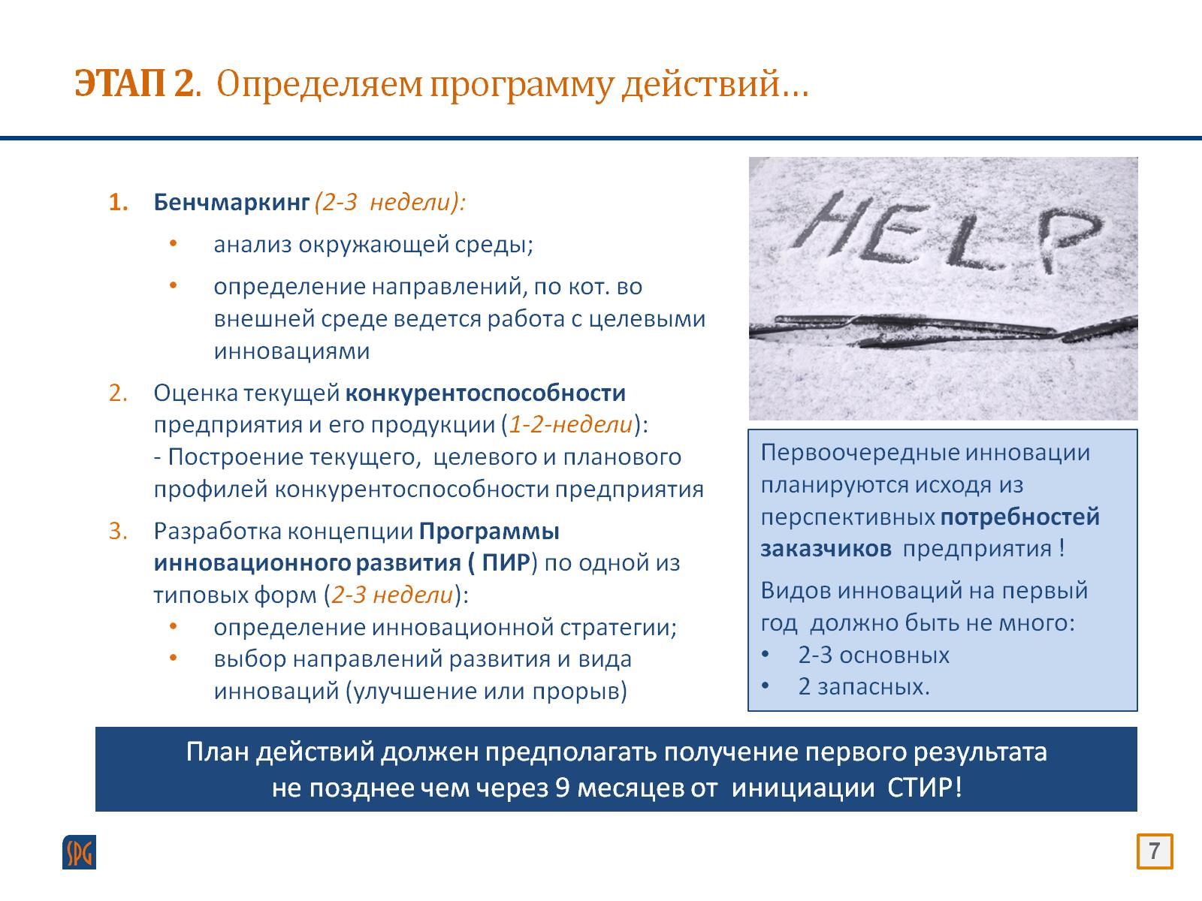

Slide 8
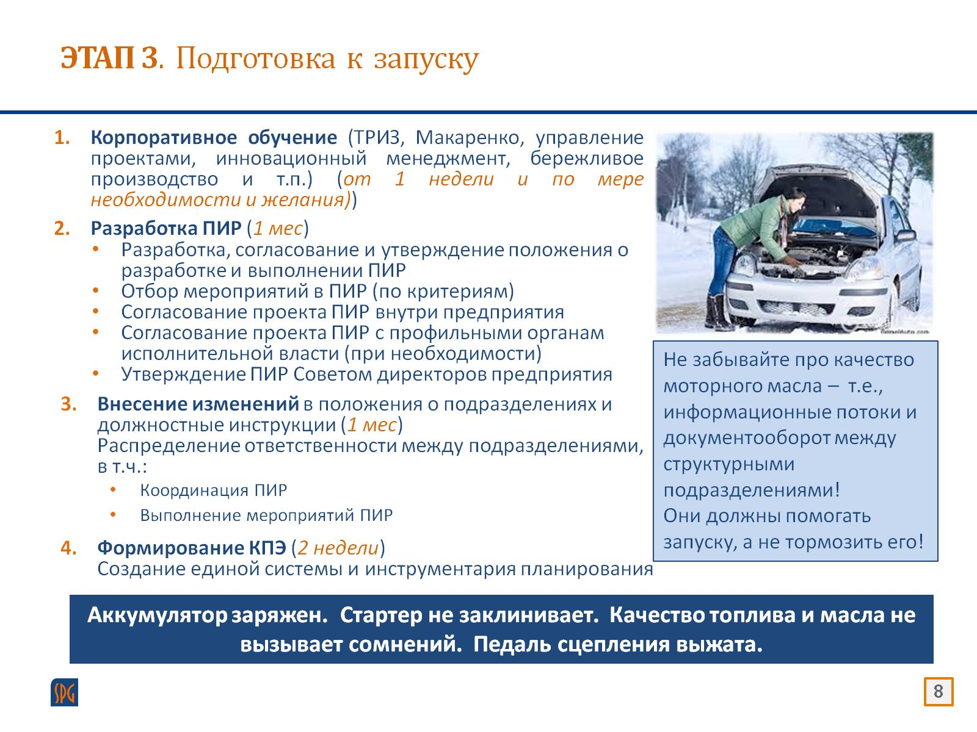

Slide 9
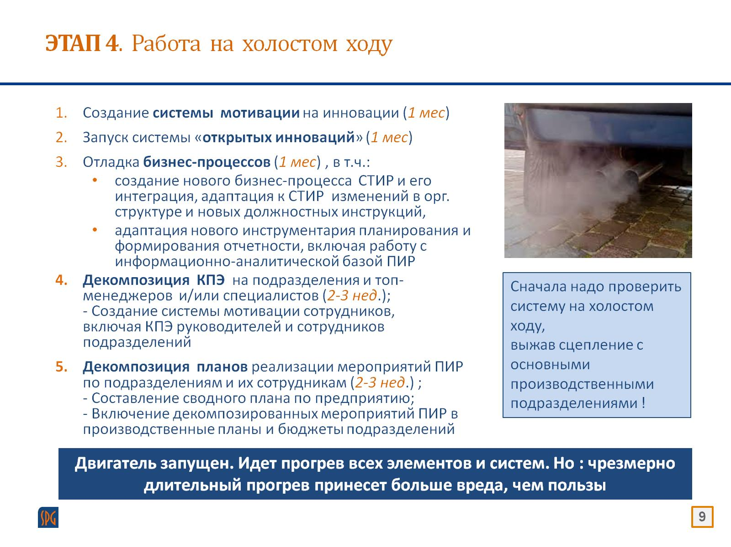

Slide 10
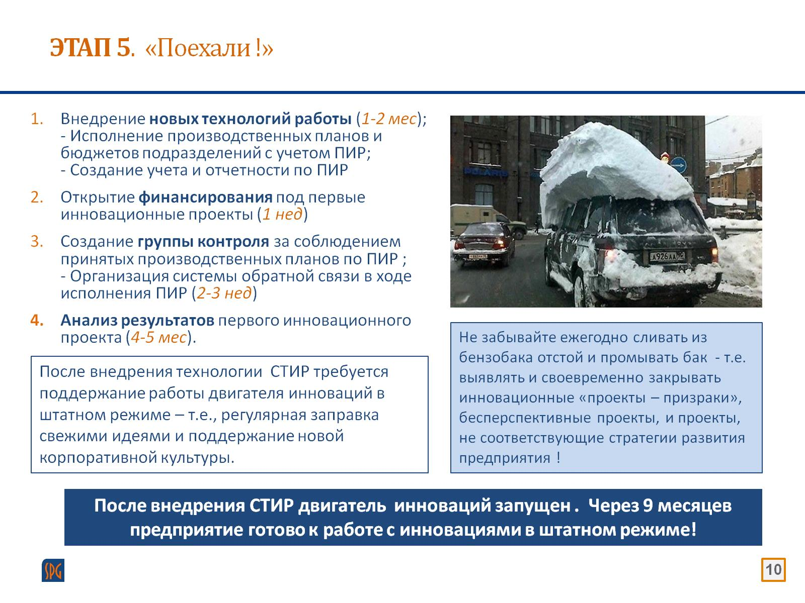

Slide 11
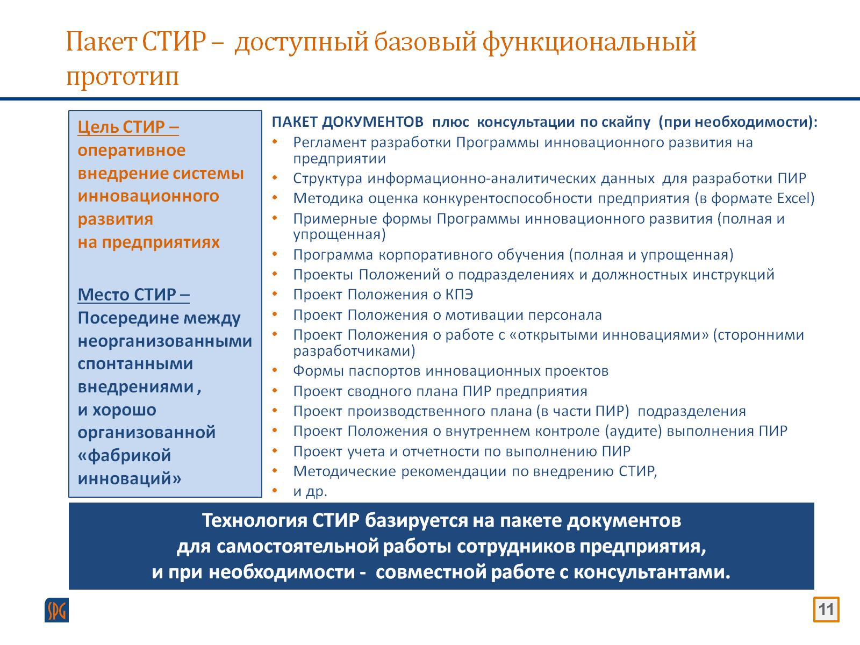
Пакет СТИР – доступный базовый функциональный прототип

Slide 12
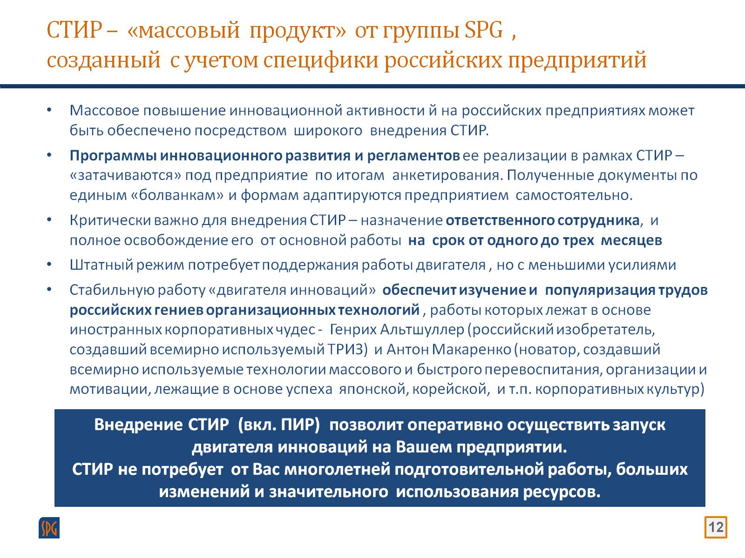

Slide 13

СПАСИБО ЗА ВНИМАНИЕ !
Управляющий партнер ГК SPG к.э.н.
Ольга Самоварова
+7 (812) 313 -31-21 ; samovarova@spg-group.ru www.spg-group.ru
Санкт-Петербург – Москва

